Slide 1

Día, Fecha: | Lunes, 24/02/2025
Hora de inicio: | 17:20
SISTEMAS ORGANIZACIONALES Y GERENCIALES 2 Sección P
Erick Eden Sandoval Ramirez

Slide 2
CRM
Un CRM (Customer Relationship Management) es un sistema o estrategia utilizada por las empresas para gestionar y optimizar las relaciones con sus clientes. Su objetivo principal es mejorar la interacción con los clientes, aumentar la fidelización y potenciar las ventas mediante la centralización de datos y la automatización de procesos.
Funciones principales de un CRM
Gestión de Contactos y Clientes
Almacena información detallada de clientes (nombre, historial de compras, interacciones, etc.).
Facilita el seguimiento de cada cliente en su ciclo de vida.

Slide 3
Automatización de Ventas
Permite gestionar oportunidades de negocio y embudos de ventas.
Asigna tareas a vendedores y automatiza recordatorios.
Atención al Cliente y Soporte
Centraliza solicitudes de clientes para mejorar la respuesta.
Registra incidencias y facilita soluciones rápidas.

Slide 4
Automatización de Marketing
Permite campañas de email marketing, segmentación de clientes y personalización de ofertas.
Analiza métricas de conversión y comportamiento del cliente.
Análisis y Reportes
Ofrece estadísticas sobre ventas, clientes potenciales y rendimiento de campañas.
Ayuda en la toma de decisiones basada en datos.

Slide 5
Beneficios de un CRM
Mejora la experiencia del cliente.
Aumenta la eficiencia de los equipos de ventas y marketing.
Facilita la fidelización de clientes.
Mejora la comunicación interna y la colaboración.

Slide 6
Tipos de CRM
Existen tres tipos principales de CRM (Customer Relationship Management), cada uno enfocado en diferentes necesidades empresariales.
CRM Operativo
Función: Automatiza y optimiza los procesos de ventas, marketing y servicio al cliente. Características:
Gestión de contactos y clientes.
Automatización del proceso de ventas y marketing.
Servicio al cliente centralizado.
Integración con chatbots, emails y call centers. Ejemplo: Un sistema que asigna automáticamente un cliente a un vendedor y le envía recordatorios para hacer seguimiento. Ejemplo de software: Salesforce, HubSpot CRM, Zoho CRM.

Slide 7
CRM Analítico
Función: Se centra en el análisis de datos para mejorar la toma de decisiones y la personalización de estrategias. Características:
Recopila datos de clientes desde múltiples fuentes.
Segmentación de clientes según su comportamiento.
Predicción de tendencias de compra.
Creación de reportes y dashboards. Ejemplo: Un sistema que analiza el historial de compras de los clientes y recomienda productos específicos para campañas de marketing. Ejemplo de software: Microsoft Dynamics 365, SAP CRM, Google Analytics (integrado con CRM).

Slide 8
CRM Colaborativo
Función: Facilita la comunicación entre diferentes departamentos (ventas, marketing y servicio al cliente) para mejorar la experiencia del cliente. Características:
Compartición de datos en tiempo real entre equipos.
Historial de interacciones accesible para todos.
Coordinación entre canales de comunicación (email, redes sociales, chat en vivo). Ejemplo: Un sistema donde el equipo de soporte accede al historial de compras y reclamaciones de un cliente para brindar una mejor solución. Ejemplo de software: Zendesk, Freshsales, Pipedrive.

Slide 9
¿Cuál es el mejor para tu empresa?
Pequeñas empresas → CRM Operativo para gestionar clientes y automatizar tareas.
Empresas en crecimiento → CRM Analítico para mejorar la estrategia con datos.
Empresas con múltiples departamentos → CRM Colaborativo para unificar esfuerzos.
https://www.youtube.com/watch?v=OeFeok-vBbk
https://www.youtube.com/watch?v=Ztr24-JBL2s

Slide 10
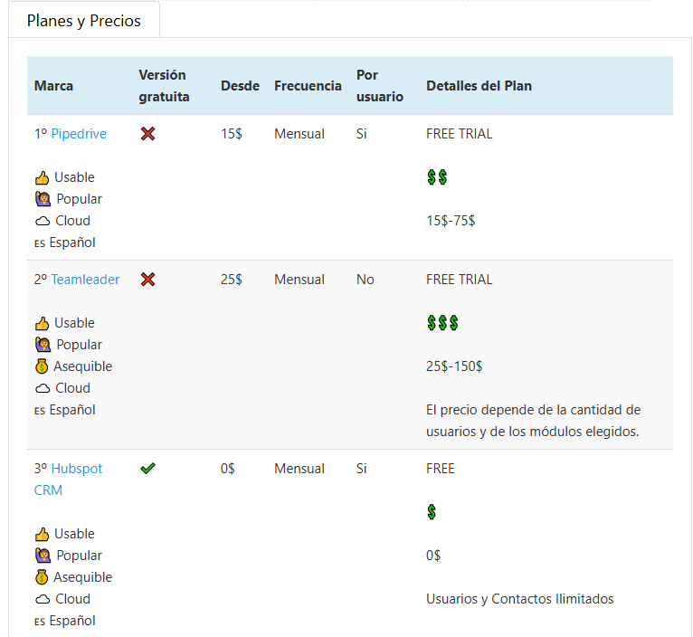

Slide 11
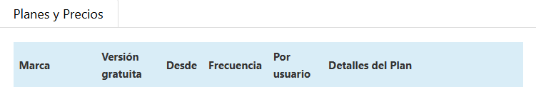
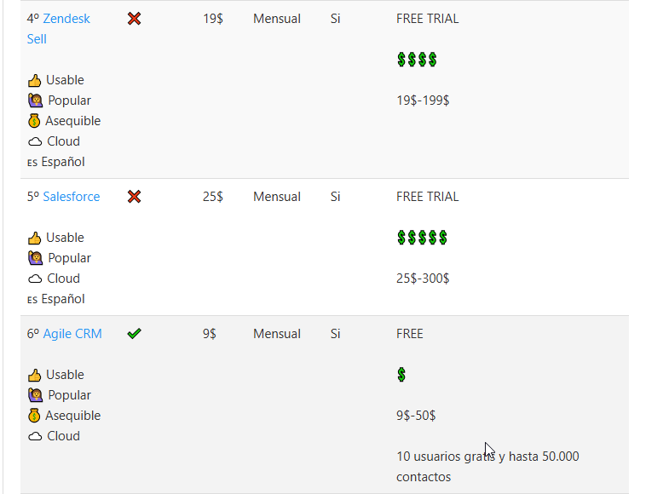

Slide 12
Tendencias en los CRM
Inteligencia Artificial (IA) y Machine Learning 🤖
Predicción de comportamientos y necesidades de los clientes.
Automatización de tareas repetitivas.
Chatbots inteligentes para atención al cliente 24/7.
CRM basado en la Nube ☁️
Mayor accesibilidad desde cualquier dispositivo.
Reducción de costos en infraestructura.
Integración con otras herramientas empresariales.
Experiencia Omnicanal 📱💻📧
Unificación de interacciones en múltiples canales (redes sociales, email, chat en vivo, WhatsApp, etc.).
Seguimiento en tiempo real del cliente sin importar el canal que use.

Slide 13
Personalización en Tiempo Real 🎯
CRM adaptado a las preferencias y comportamiento de cada usuario.
Ofertas y recomendaciones automatizadas basadas en datos.
Integración con ERP y Otras Plataformas 🔗
Mayor conectividad con sistemas de gestión empresarial (ERP, e-commerce, marketing automation).
Flujo de información unificado en toda la empresa.
Mayor Enfoque en Seguridad y Privacidad 🔐
Protección avanzada de datos con cifrado y autenticación de dos factores.
Cumplimiento de normativas como GDPR y CCPA.

Slide 14
CRM con Funcionalidad de Voz 🎙️
Uso de asistentes virtuales para búsqueda de datos y gestión de tareas.
Integración con dispositivos como Alexa, Google Assistant o Siri.
Análisis de Datos y Big Data 📊
Uso de herramientas avanzadas de Business Intelligence (BI).
Creación de informes predictivos para mejorar estrategias comerciales.
CRM Low-Code/No-Code 🛠️
Sistemas personalizables sin necesidad de conocimientos de programación.
Empresas pueden adaptar el CRM a sus necesidades sin contratar desarrolladores.

Slide 15
Automatización Inteligente en Tareas
La automatización inteligente combina tecnologías como Inteligencia Artificial (IA), Machine Learning (ML) y Robotic Process Automation (RPA) para optimizar tareas repetitivas y mejorar la eficiencia operativa. Esto permite a las empresas ahorrar tiempo, reducir errores y centrarse en actividades estratégicas.
Beneficios de la Automatización Inteligente
✔ Ahorro de tiempo: Reducción de procesos manuales y repetitivos. ✔ Mayor precisión: Menos errores humanos en tareas operativas. ✔ Mejor experiencia del cliente: Respuestas más rápidas y personalizadas. ✔ Optimización de costos: Reducción de recursos en tareas administrativas.

Slide 16
Ejemplos de Automatización Inteligente
CRM y Automatización de Ventas 📊
Seguimiento automático de clientes potenciales.
Envío de recordatorios y propuestas personalizadas.
Priorización de oportunidades de negocio mediante IA.
Atención al Cliente con IA 🤖
Chatbots y asistentes virtuales que responden consultas 24/7.
Análisis de sentimientos en correos y redes sociales.
Respuesta automática basada en el historial del cliente.

Slide 17
Automatización en Marketing 🎯
Envío de campañas personalizadas según el comportamiento del cliente.
Segmentación de clientes con IA para mejorar conversiones.
Análisis de datos para prever tendencias de compra.
Procesos Administrativos y Gestión de Datos 🏢
Facturación automática y seguimiento de pagos.
Generación de reportes inteligentes con análisis predictivo.
Integración de ERP y CRM para optimizar la toma de decisiones.

Slide 18
Tendencias Futuras en Automatización Inteligente
Automatización con voz: CRM y sistemas de gestión controlados por comandos de voz. IA conversacional avanzada: Chatbots con mayor capacidad de comprensión y personalización. Automatización predictiva: Sistemas que anticipan necesidades y acciones de los clientes.

